Slide 1
Развитие эмоционально волевой сферы у учащихся начальной школы с использованием приемов арт терапии.
Педагог-психолог
Машина Л.С.

Slide 2
Применение арт терапии в коррекционной работе с детьми с ОВЗ позволяет получить положительные результаты:
создаются благоприятные условия для развития общения замкнутых детей;
обеспечивается эффективное эмоциональное отреагирование социально приемлемыми формами — у детей с агрессивными проявлениями ;
оказывается влияние на осознание ребенком своих переживаний;
развитие произвольности и способности к саморегуляции;
уверенности в себе за счет социального признания ценности продукта, созданного ребенком.

Slide 3
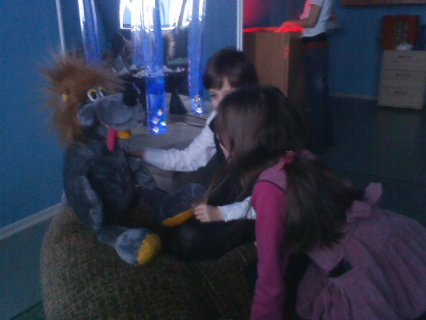
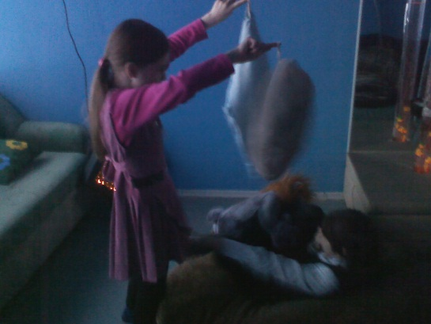
Сказкотерапия
Цель: развитие эмоционально волевой сферы (снижение уровня тревожности, неуверенности, коррекция навыков общения).

Slide 4
По средствам сказочных образов, их действий, дети могут:
найти выход из различных сложных ситуаций;
увидеть пути решения возникших конфликтов;
усвоить моральные нормы и ценности, различать добро и зло.

Slide 5
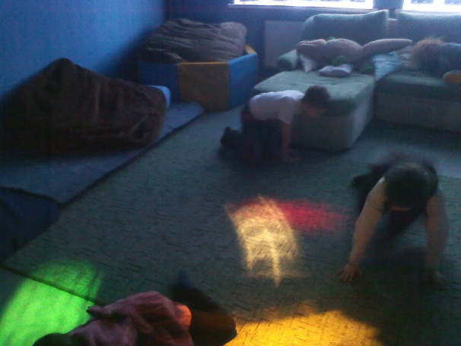
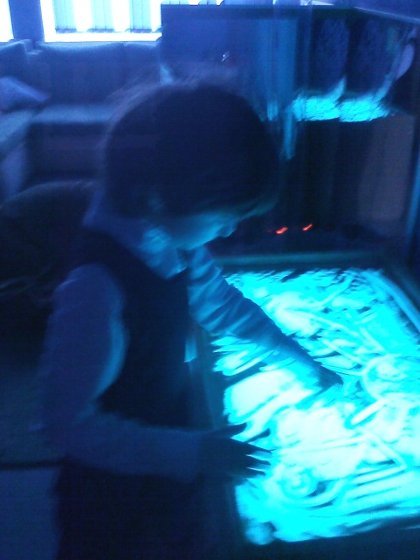
Песочная терапия, цветовосприятие
Цель: снижение уровня тревожности, развитие процессов восприятия.

Slide 6
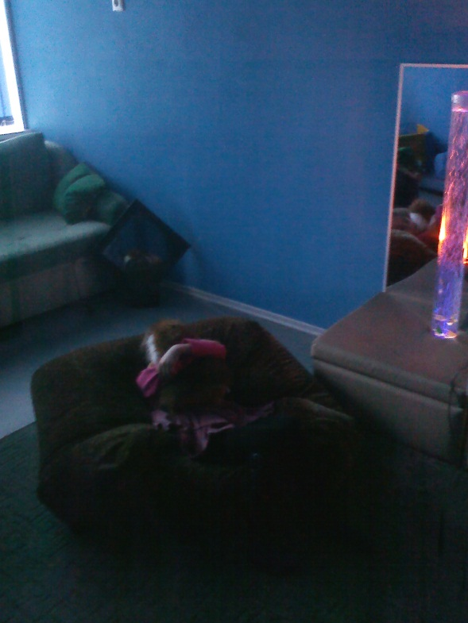
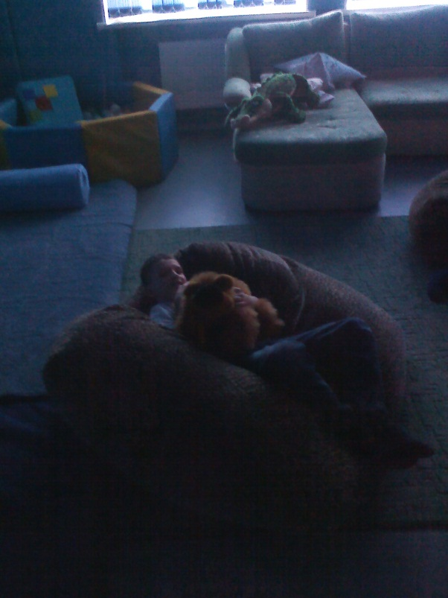
Музыкотерапия
Цель: снижение уровня тревоги, развитие воображения, развитие восприятия.

Slide 7
Музыка регулирует психоэмоционального состояния детей:
уменьшает чувства тревоги и неуверенности;
уменьшает раздражительность, разочарование;
снимает напряженность в отношениях с другими людьми;
улучшает самочувствие, активность, настроение ;
уменьшает злобность, агрессию.

Slide 8
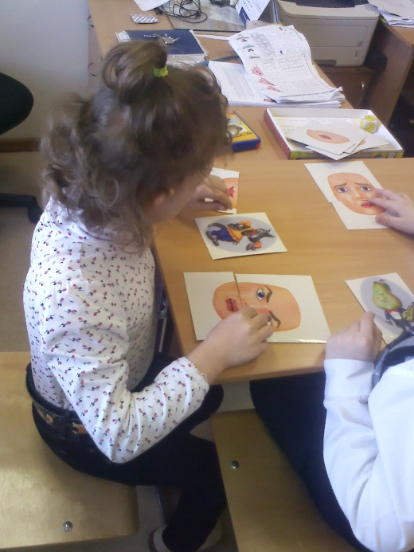
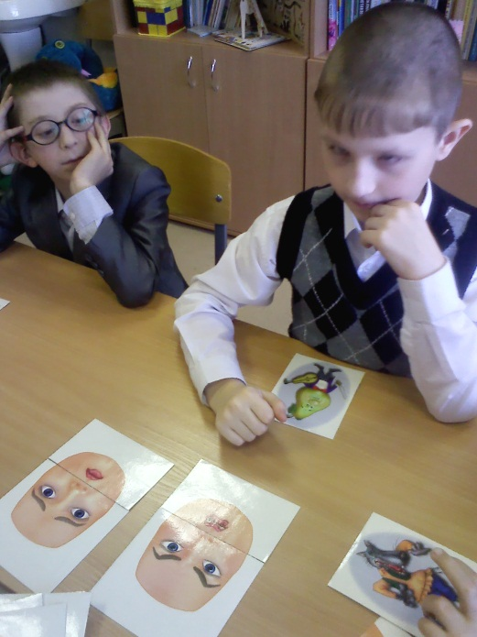
Развитее эмоционально волевой сферы
Цель: осознание и принятие себя и окружающих, знакомство и принятие различных эмоциональных состояний (знакомство с различными эмоциями)

Slide 9
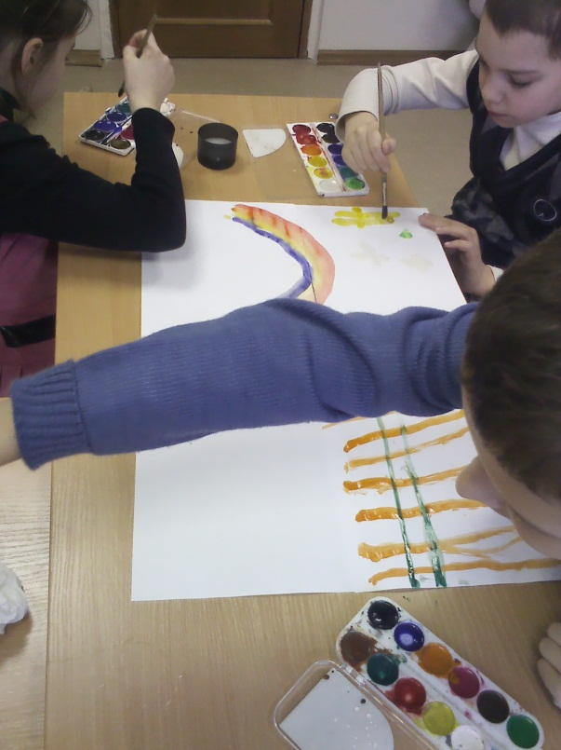
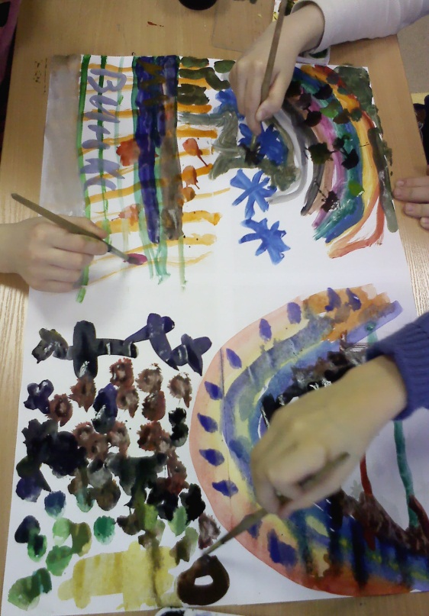
Изотерапии
Цель: формирование навыка работы в группе, сплочение коллектива, снижение уровня тревожности

Slide 10
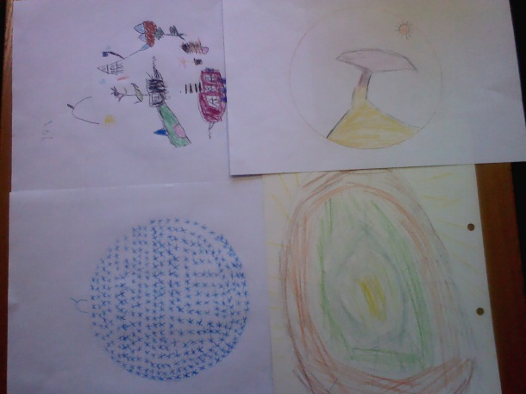
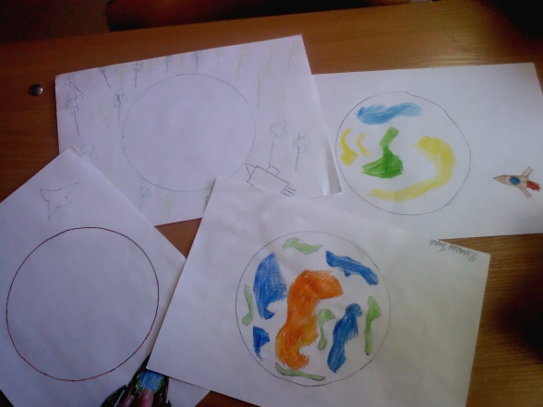
Элемент арт терапии рисование «Мандала»
Целью данной работы является: уменьшение чувства тревоги и неуверенности, снятие напряжения в отношениях, раскрытие внутреннего состояния.

Slide 11
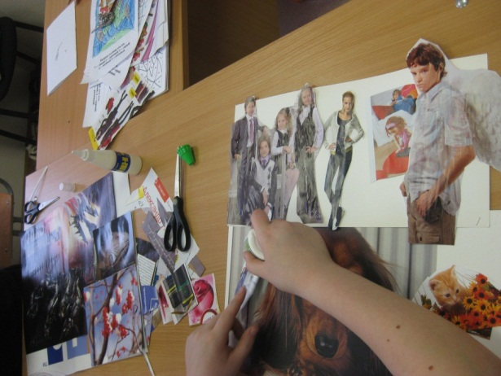
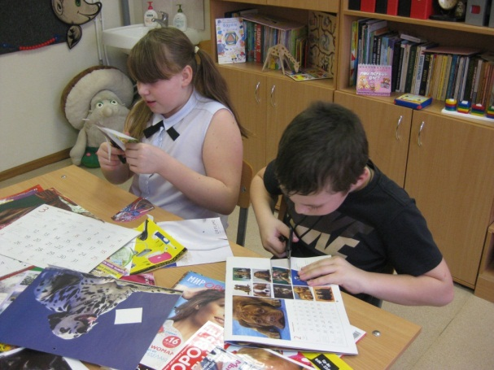
Создание коллажей
Цель: снижение уровня тревоги, развитие воображения, снятие напряжения в межличностных отношений, раскрытие внутреннего состояния

Slide 12
Спасибо за внимание

